Slide 1


课余运动管理系统
答辩人：同学社
导师：同学社
组员：付一博、陈俊华、李子锐
Notes:
亮亮图文旗舰店
https://liangliangtuwen.tmall.com

Slide 2
00
分工
CONTRIBUTION
付一博
30%
李子锐
30%
陈俊华
40%
平台的初期设想和数据库的初期设定，前端中登陆注册模块、个人信息模块、活动信息模块、个人活动模块、器材申请模块的编写，设计报告中的功能描述与3NF验证，实现报告中自己模块的编写。
平台的初期设想和数据库的初期设定，前端中上、侧边栏模块、团体管理模块、好友管理模块、朋友圈模块的编写，设计报告中的大部分图片、数据流图和E-R图，实现报告中自己模块的编写。
平台的初期设想和数据库的初期设定，所有后端内容的编写，数据库的最终完善，接口文档的更新、展示和管理，设计报告中数据库的基本设计部分，实现报告的后端实现说明的编写。
北京航空航天大学

Slide 3
CONTENTS
目录
01
课题背景
BACKGROUND
02
设计思路
DESIGN
03
功能展示
FUNCTION
04
优势
ADVANTAGE

Slide 4
01
课题背景
BACKGROUND
难以通过课下的一些活动认识新朋友，难以凑出很多好友共同空闲的时间用来开展活动
课下好友组局难
课余活动对场地的申请较为困难，不同个人、团体之间的申请情况比较混乱
课下申请场地难
普通的，受众较窄的活动难以被宣传提升热度，导致活动规模难以提升
课下宣传活动难
一些比较专业的，或者学校本身具有一定数量的器材，学生并没有比较方便的渠道申请借用于课余活动
课下借用器材难
北京航空航天大学

Slide 5
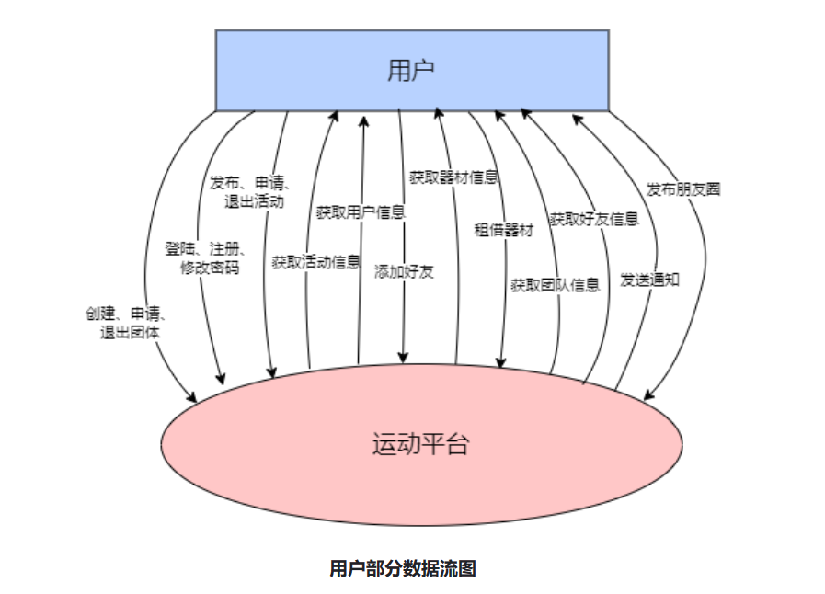
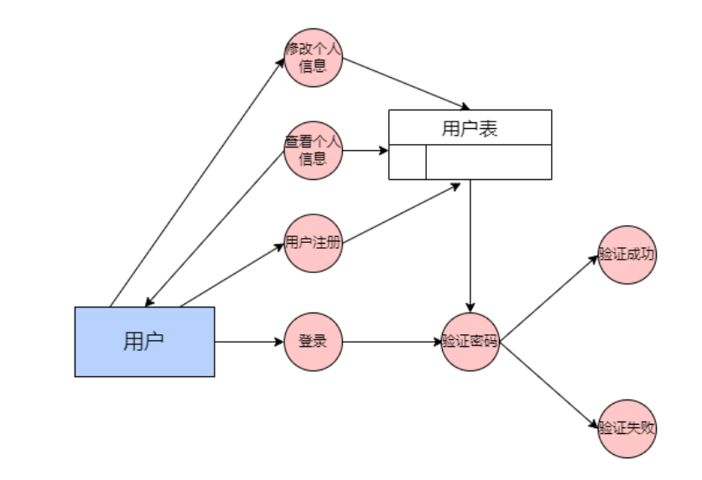
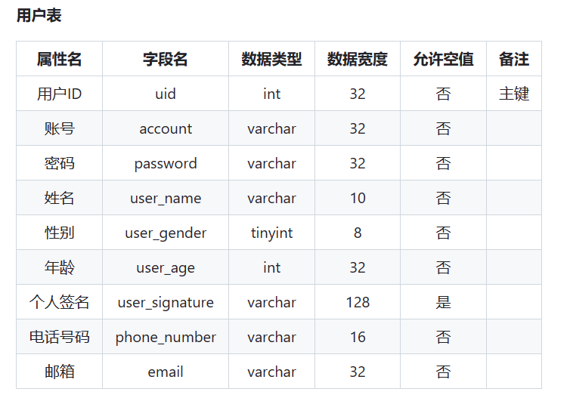
02
设计思路
DESIGN
此为总数据流图
用户操作：设计用户表，包含用户基本信息
北京航空航天大学

Slide 6
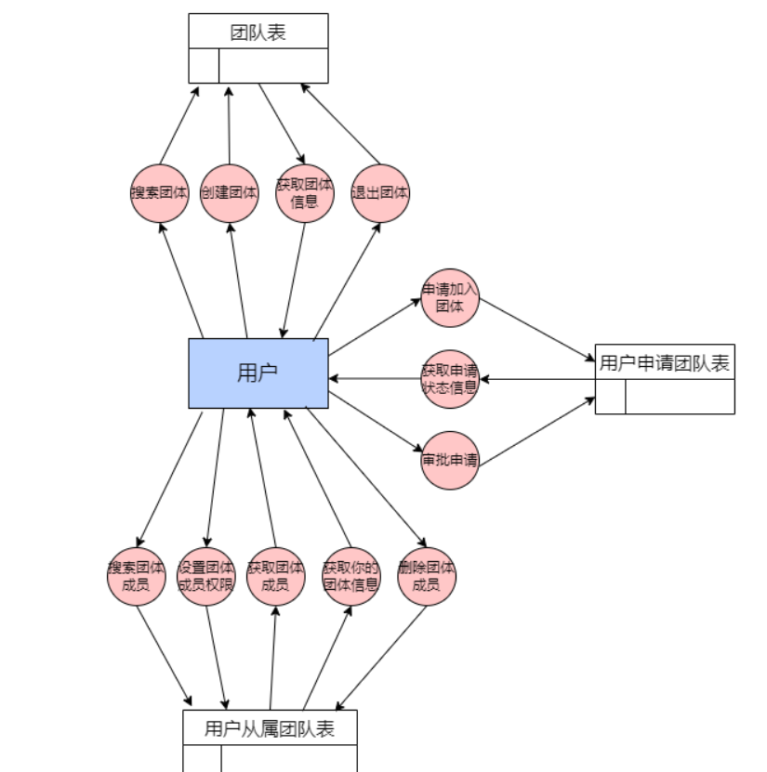
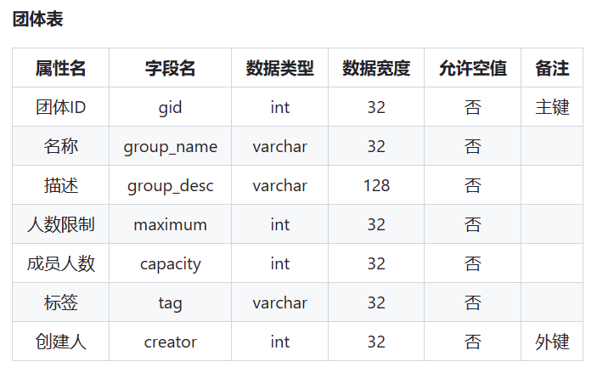
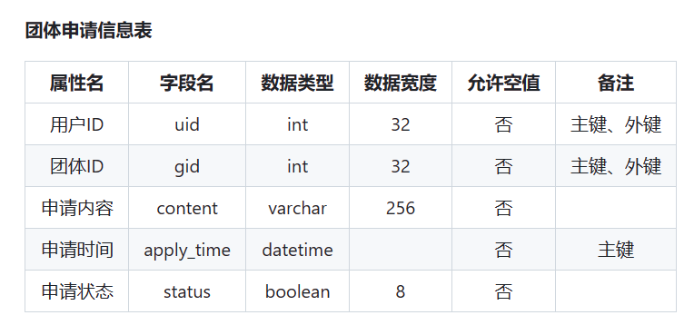
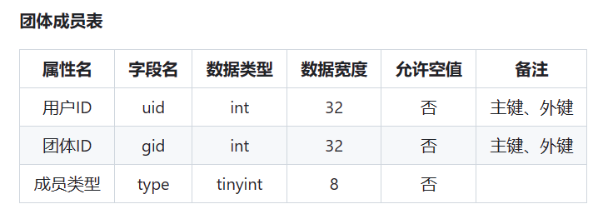
02
设计思路
DESIGN
用户进行团队操作所需表：
团队表（储存团队基本信息）
用户申请团队表（存储用户申请信息）
用户从属团队表（存储用户在团队的权限信息）
北京航空航天大学

Slide 7
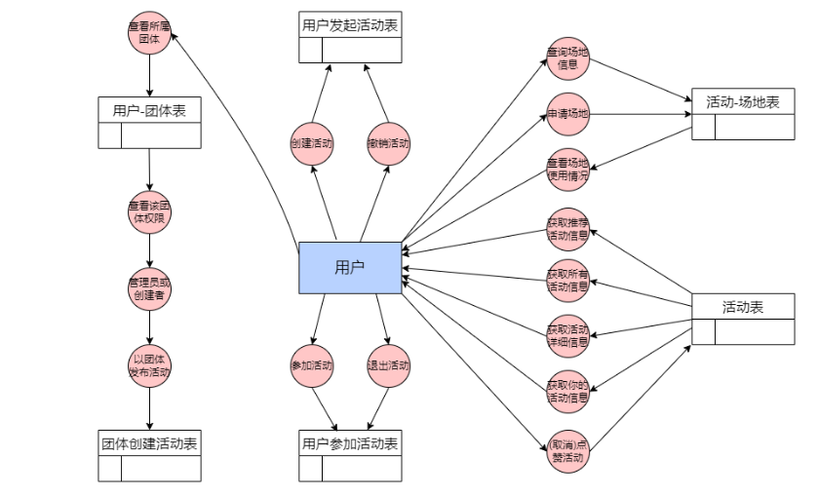
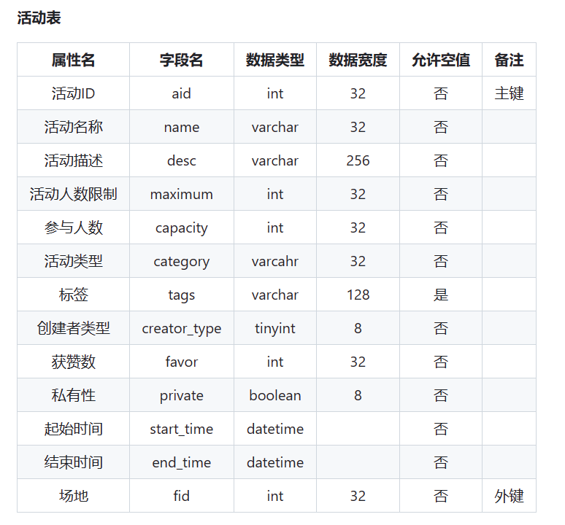
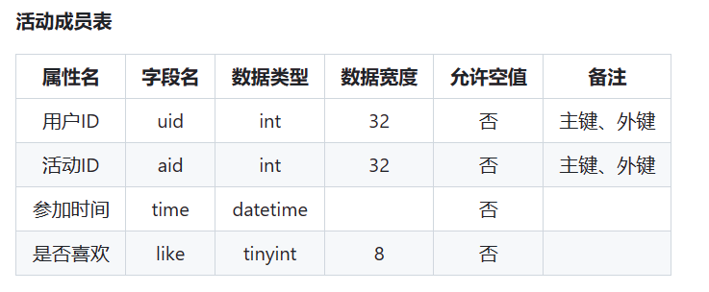
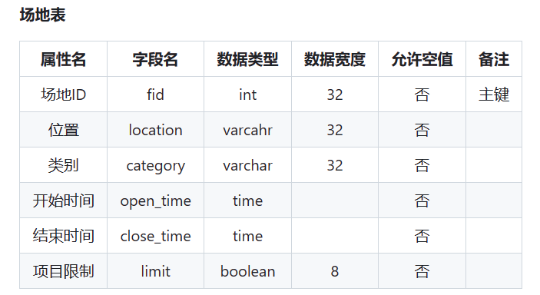
02
设计思路
DESIGN
为了储存活动的所有信息，设定了较多的表格：
用户名义发起活动表、团体名义发起活动表（需要查询用户所属团体表）、用户参加活动表、活动借用场地表以及活动基本信息表
北京航空航天大学

Slide 8
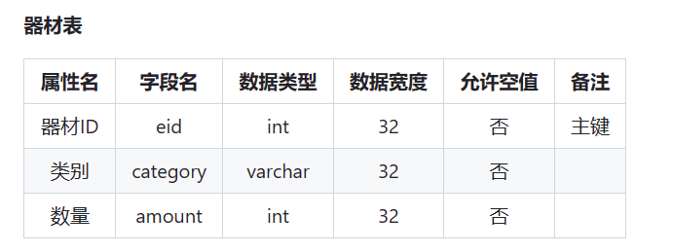
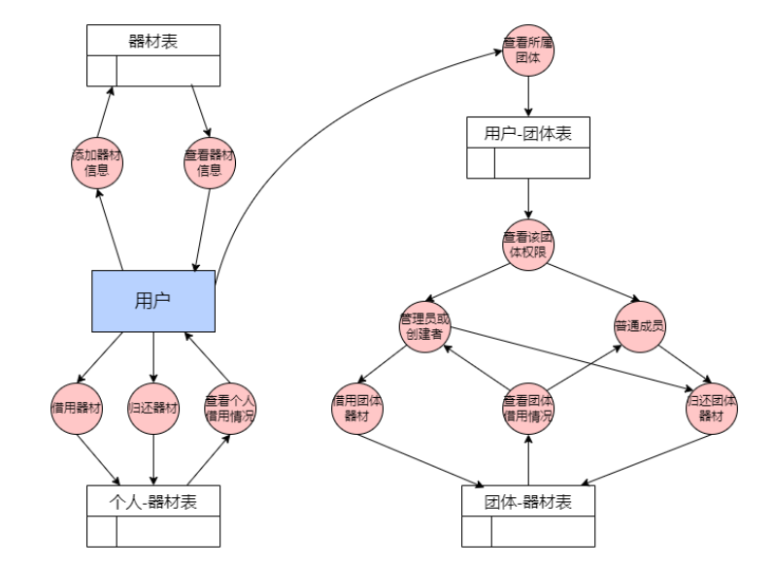
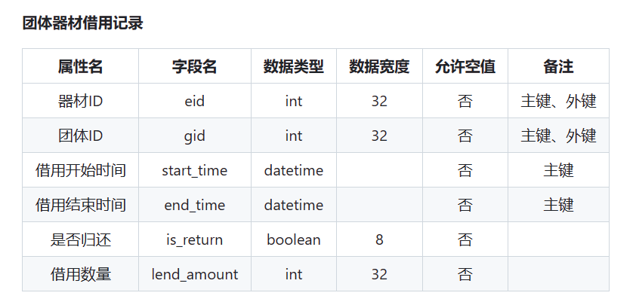
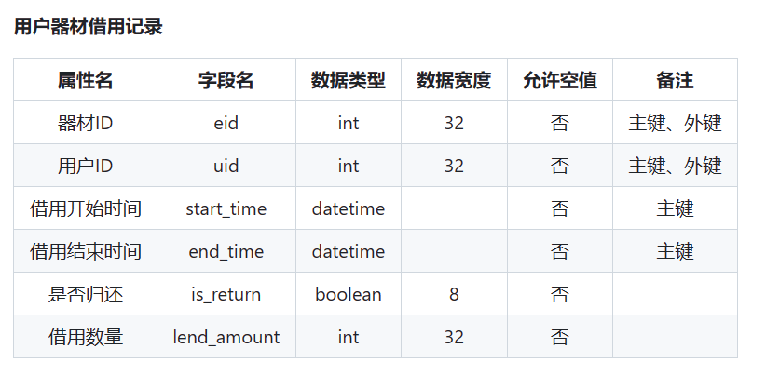
02
设计思路
DESIGN
和申请器材相关的表格有三个，一个是基本的器材表，存储当前不同类型器材的状态，还有两个是以个人、团体名义借用器材记录的储存表
北京航空航天大学

Slide 9
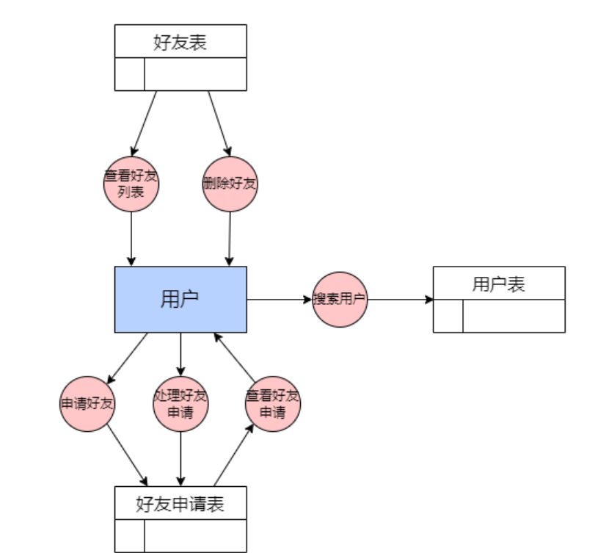
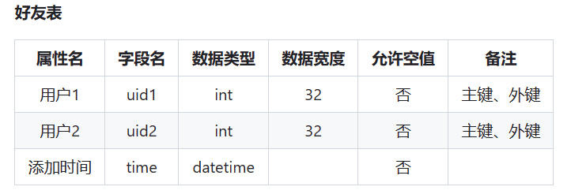
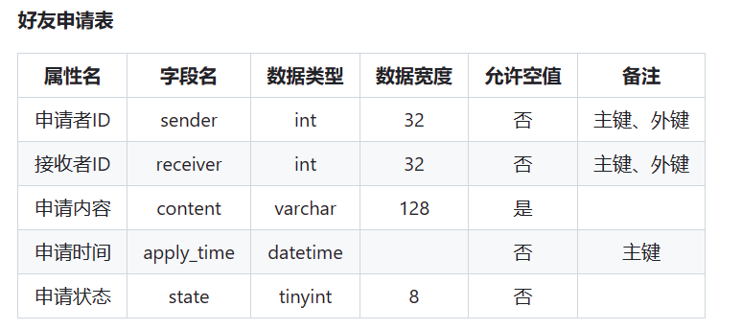
02
设计思路
DESIGN
好友系统要用到的就是一个好友表，用来储存两个用户之间是否拥有好友关系的表，以及一个好友申请表，用来储存好友申请信息
北京航空航天大学

Slide 10

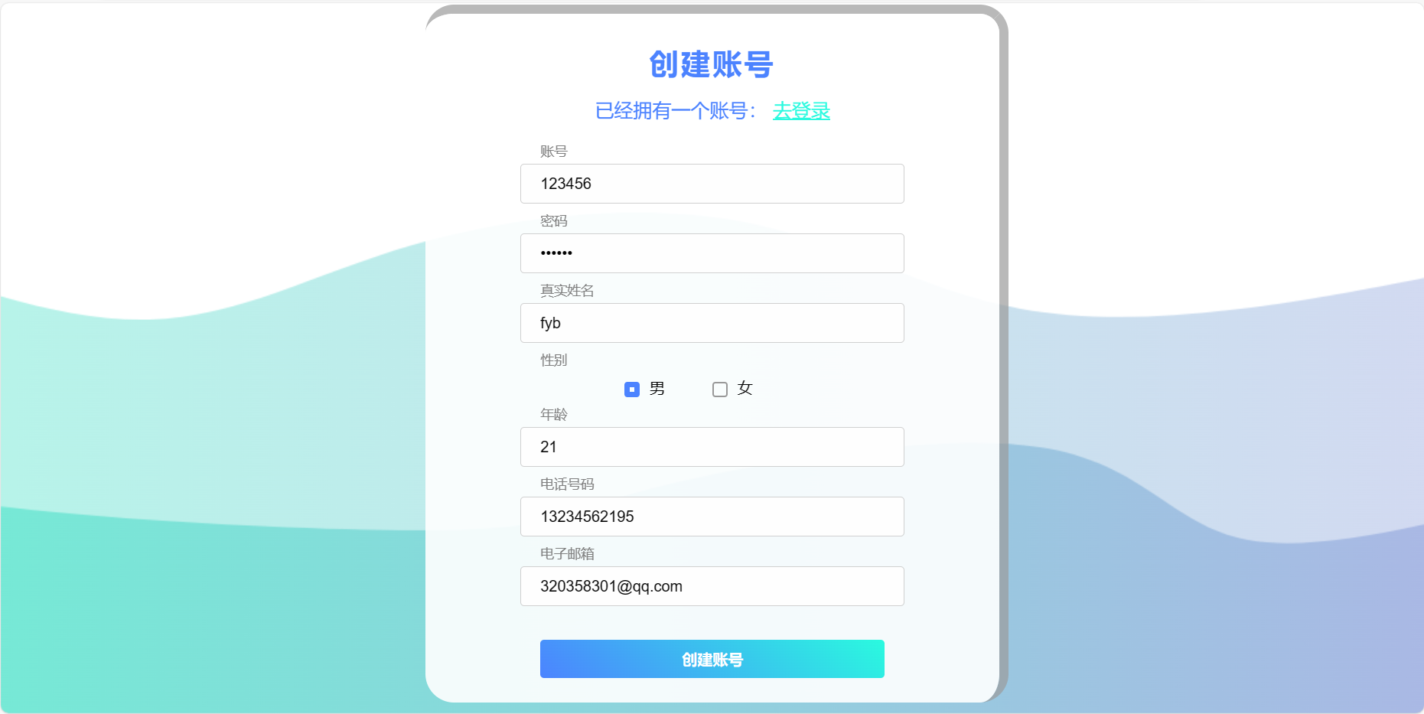
03
功能展示·登录
FUNCTION
登陆界面输入用户名，密码进行登录
注册界面输入基本信息，符合格式则注册成功
北京航空航天大学

Slide 11
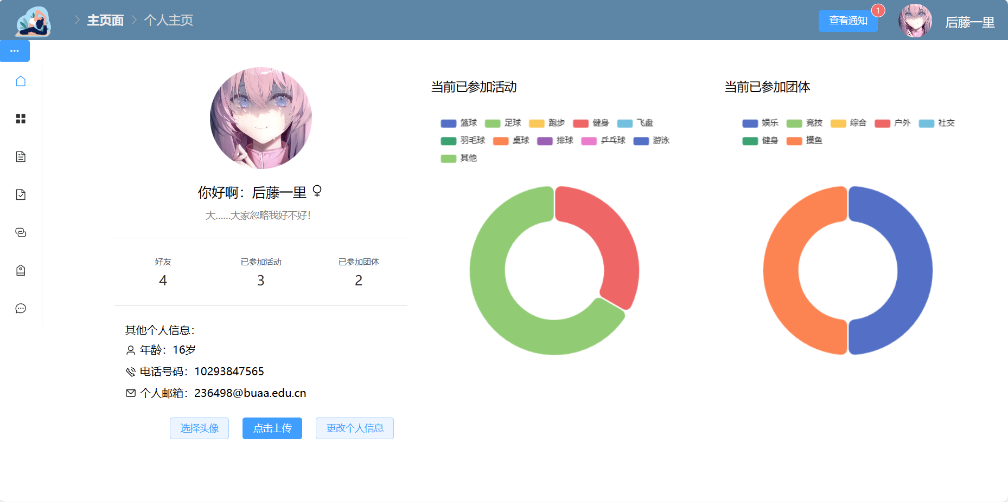
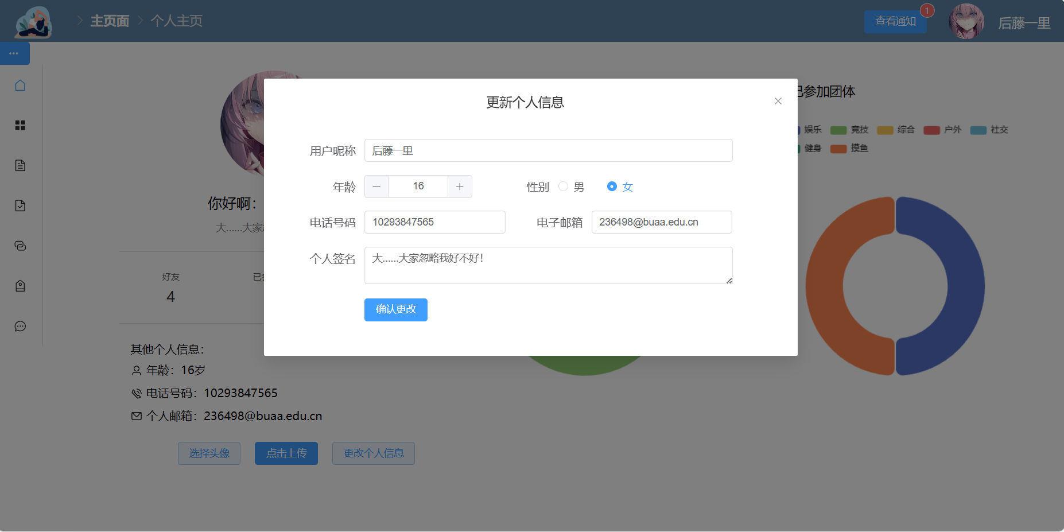
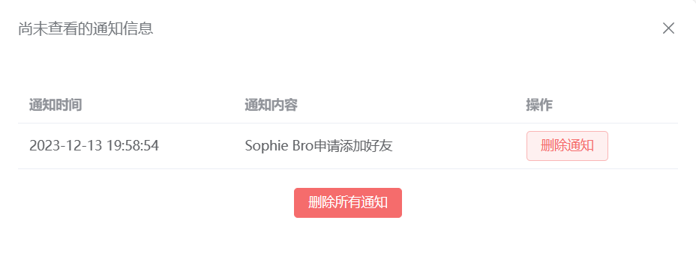
03
功能展示·主页
FUNCTION
主页信息，包括个人基本信息和活动、团体信息
可以在主页更换头像和其他个人信息
可查看和删除通知
北京航空航天大学

Slide 12
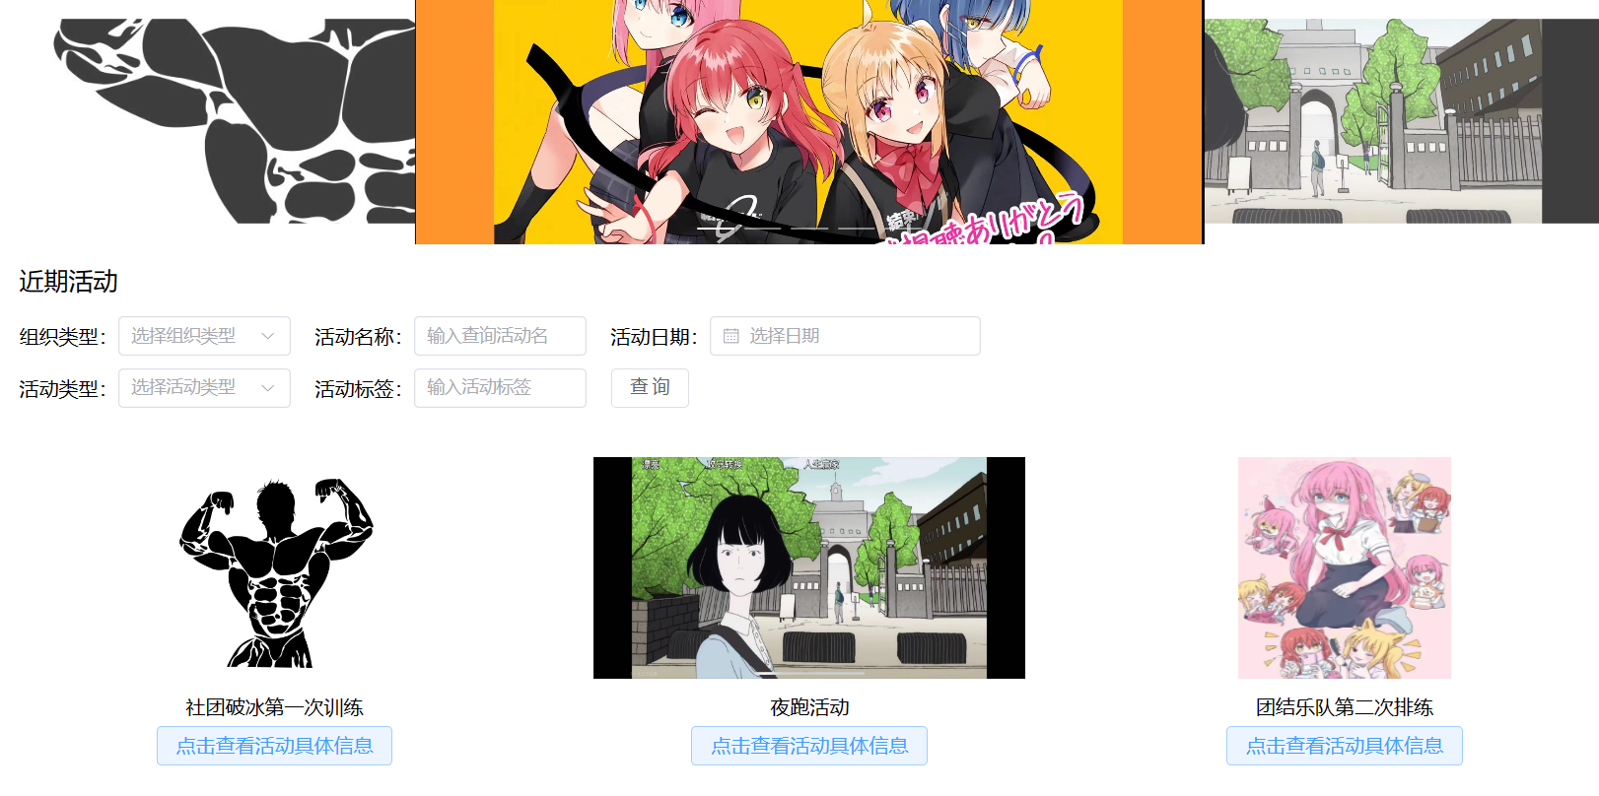
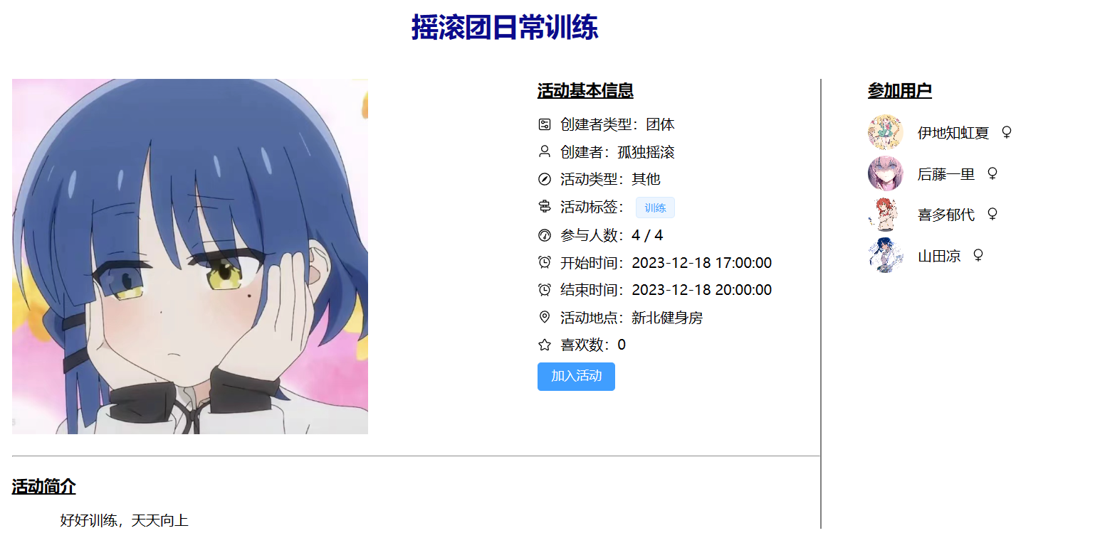
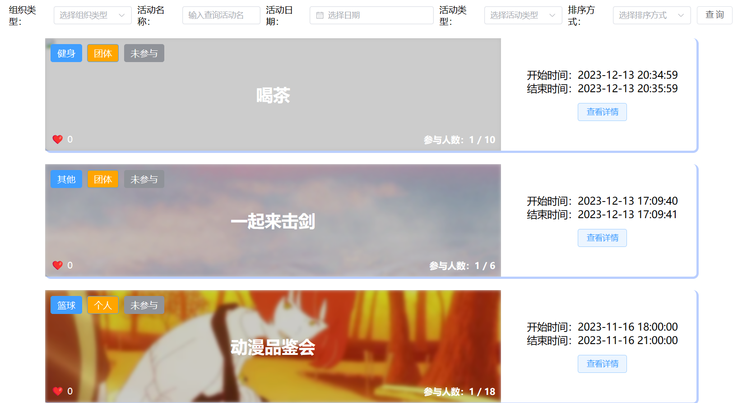
03
功能展示·活动信息
FUNCTION
查看、搜索近期活动、推荐活动
查看活动详情、加入活动
查看、搜索过往活动
北京航空航天大学

Slide 13
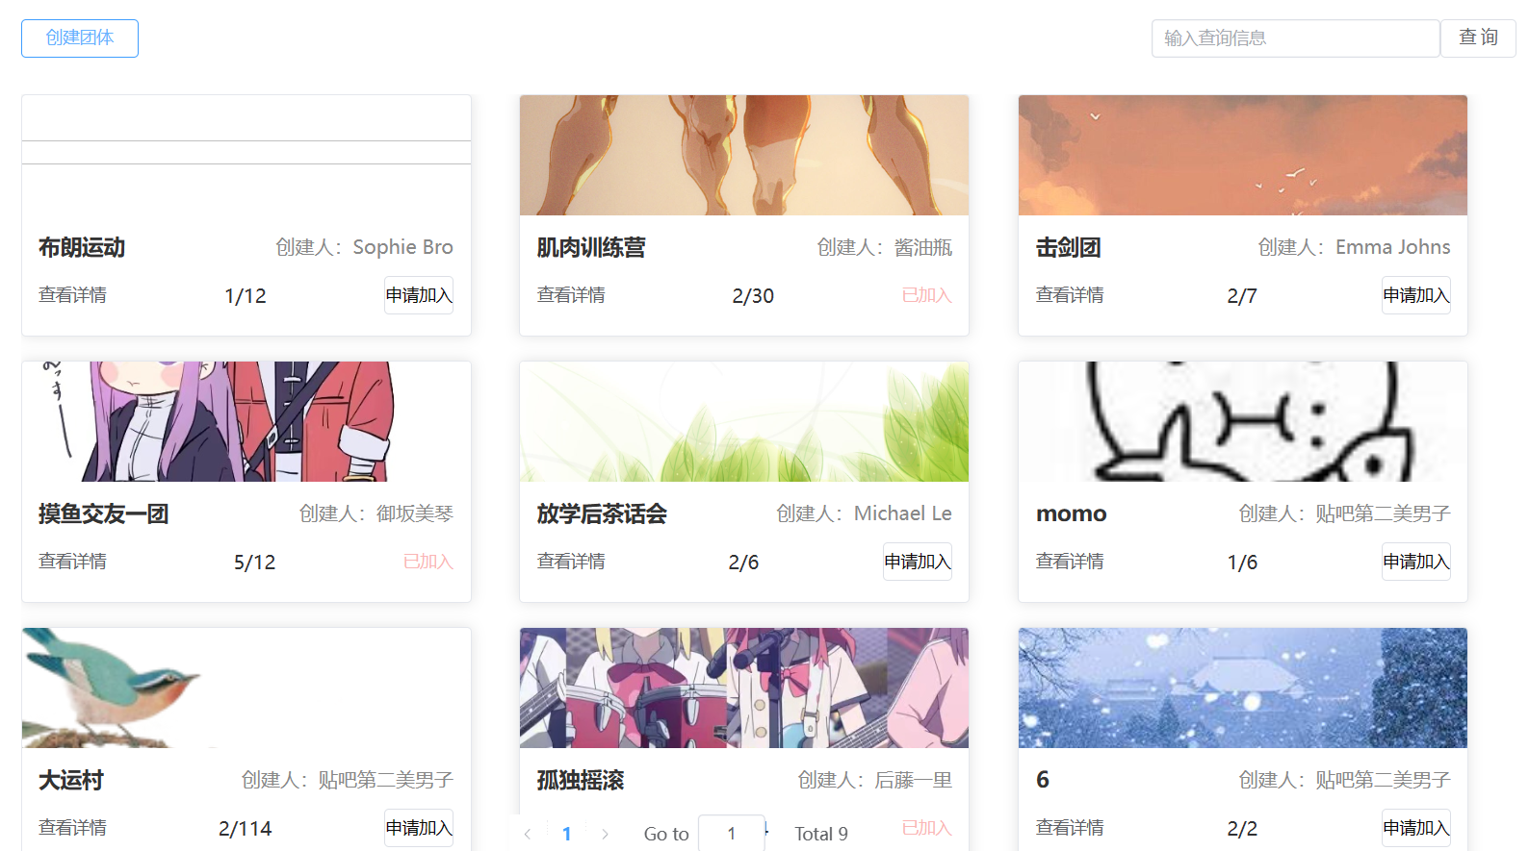
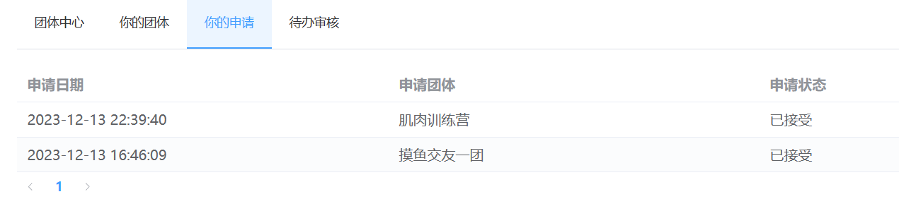
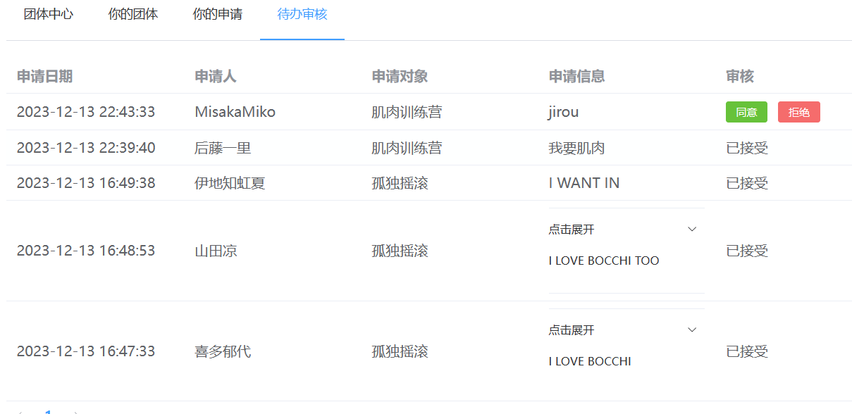
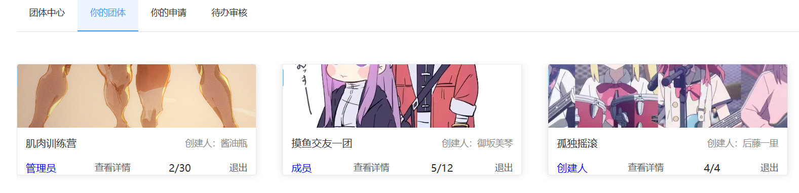
03
功能展示·团体信息
FUNCTION
查看你申请加入团体的记录和状态
查看、搜索当前存在的团体
查看并处理你作为创建者/管理员的团体的申请记录
查看当前用户参加的团体
北京航空航天大学

Slide 14
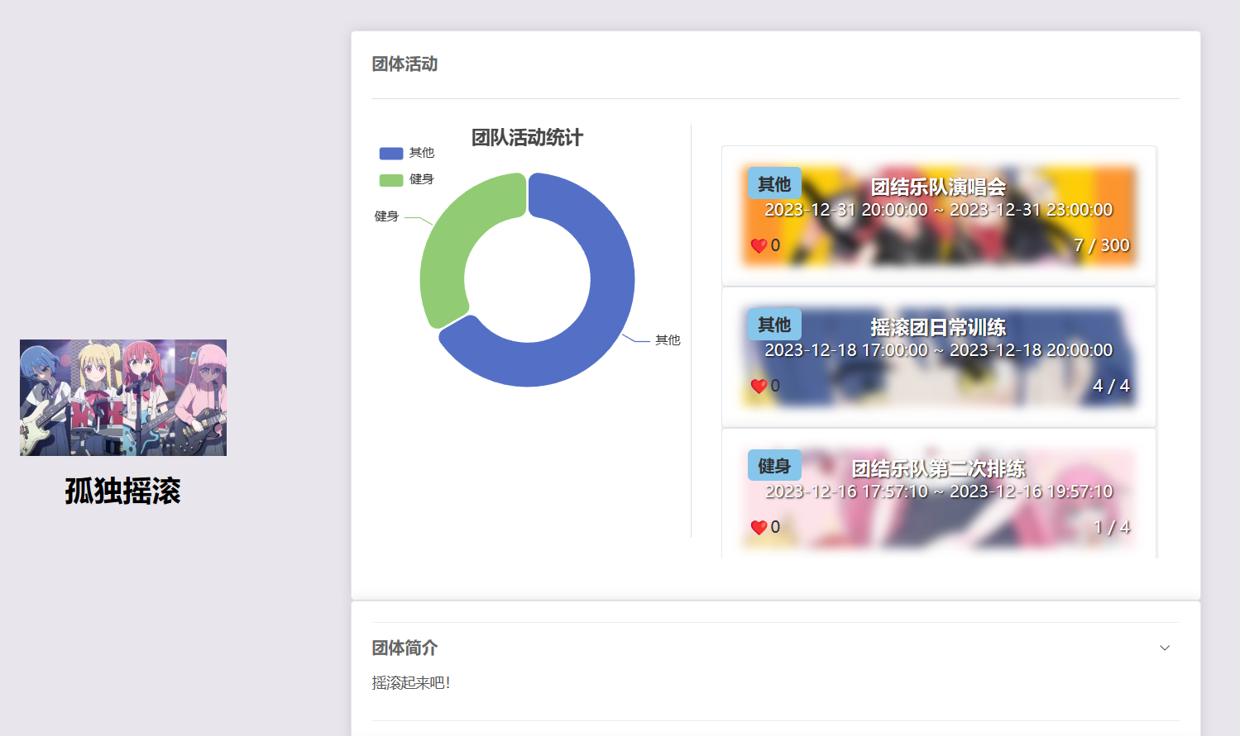
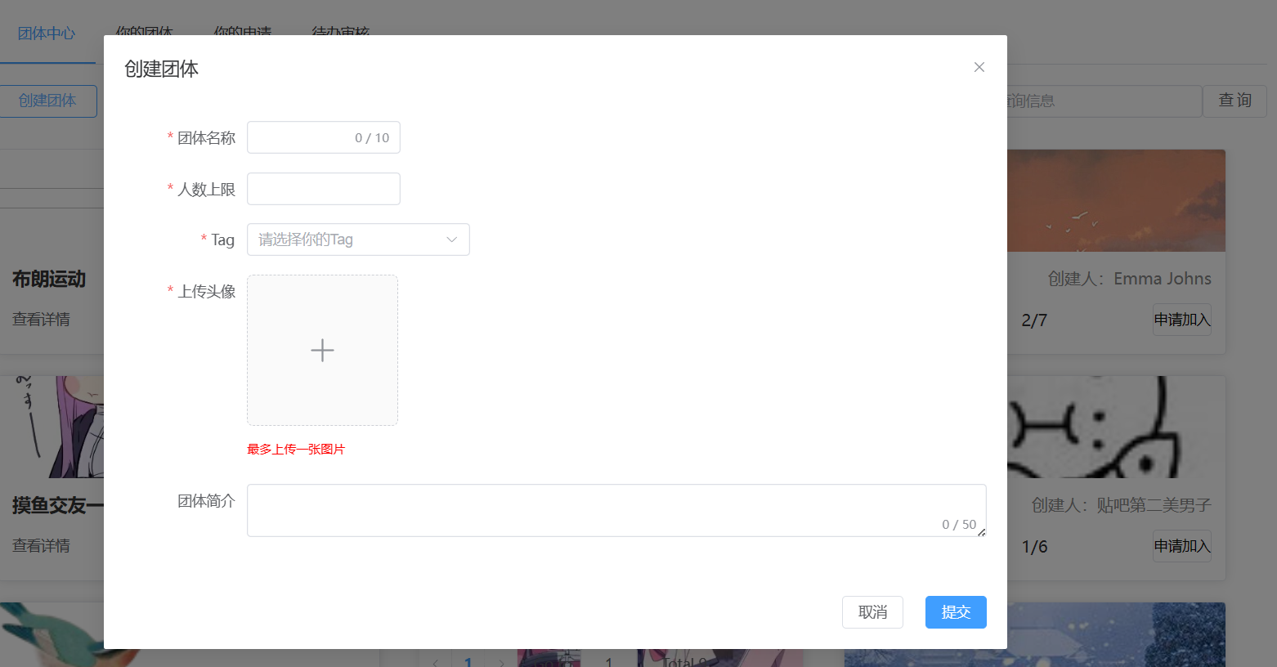
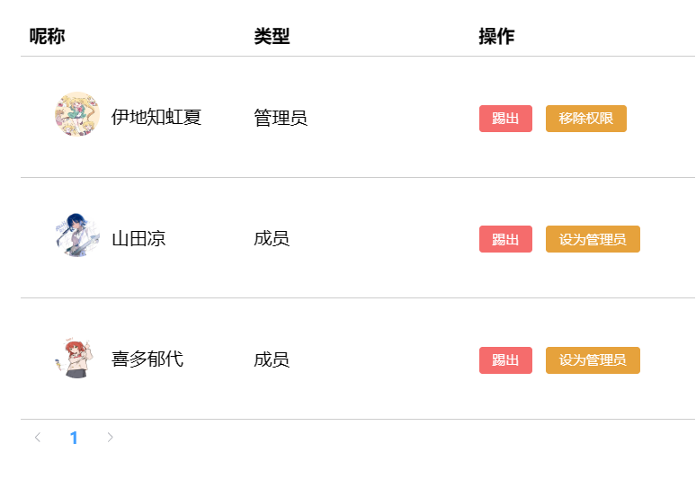
03
功能展示·团体信息
FUNCTION
查看某一团体的详细信息
创建以自己为创建者的团体
查看团体成员并做出操作（只有在我的团体中能进行操作）
北京航空航天大学

Slide 15
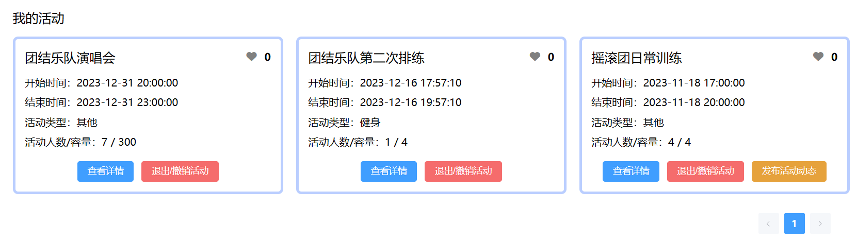
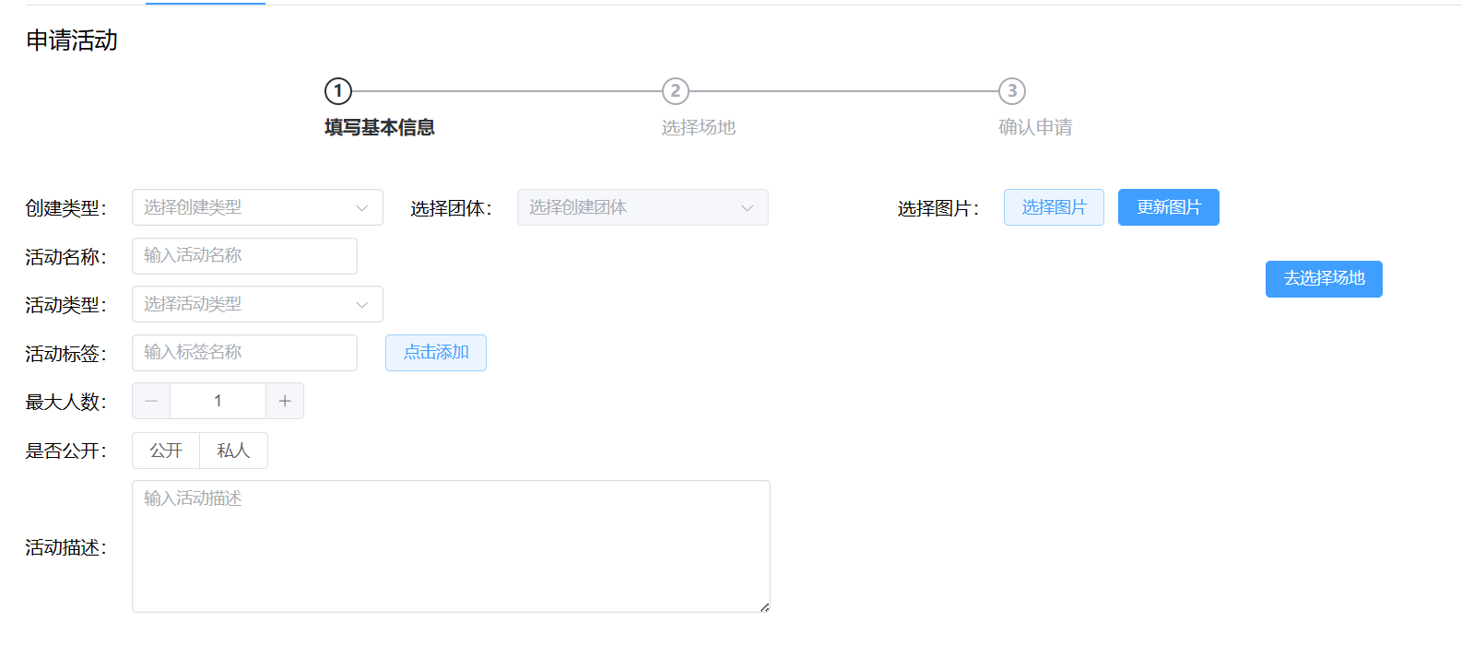
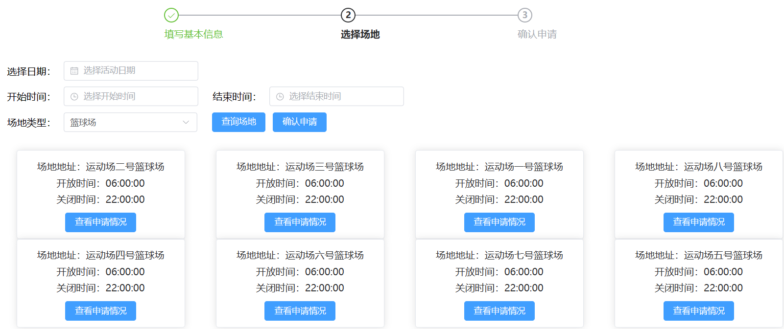
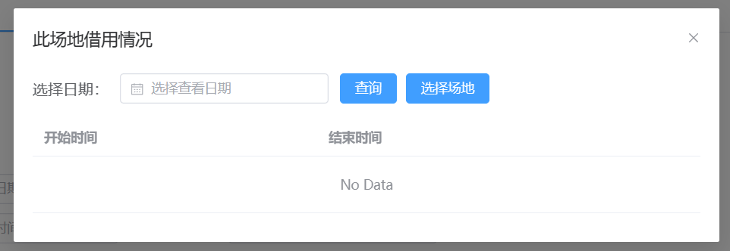
03
功能展示·我的活动
FUNCTION
查看我已参加、将参加的活动，点赞活动，退出活动，发布动态
选择场地
申请活动、填写基本信息
查看场地借用情况
北京航空航天大学

Slide 16
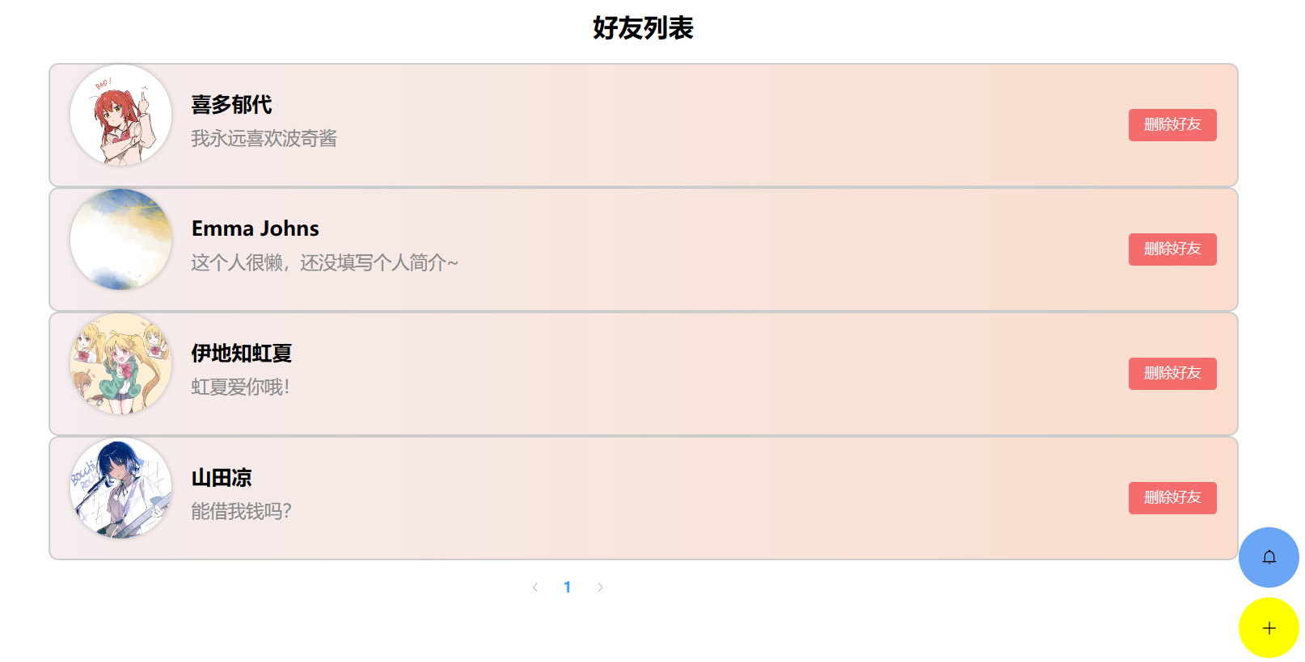
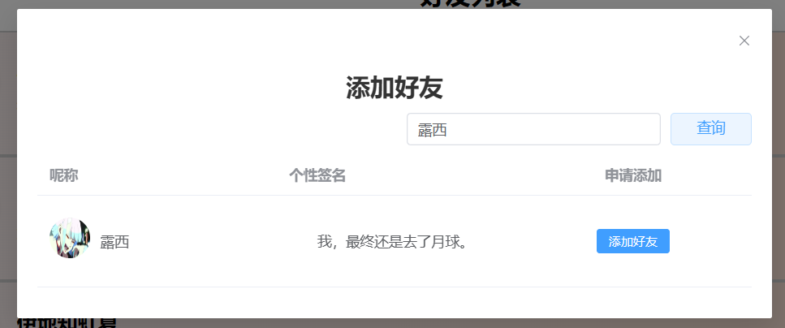
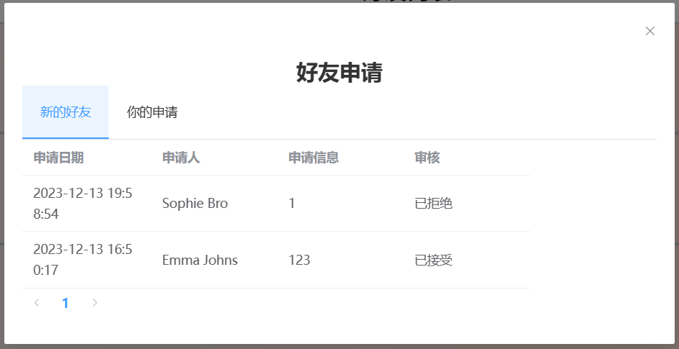
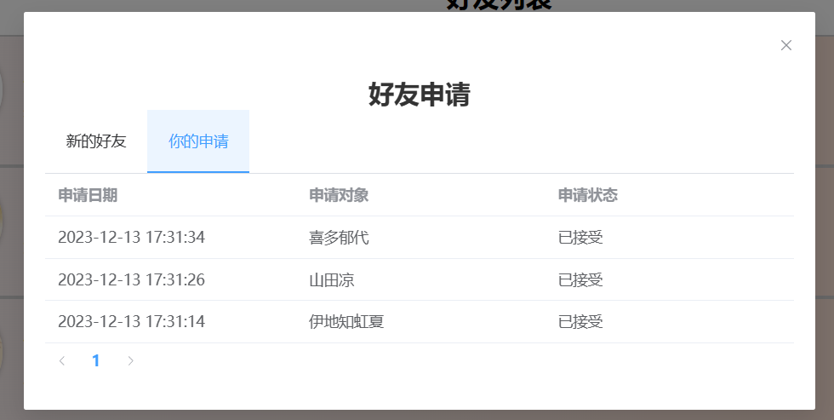
01
功能展示·好友列表
FUNCTION
按照名字搜索并添加好友
查看号主的好友基本信息
查看好友申请信息
北京航空航天大学

Slide 17
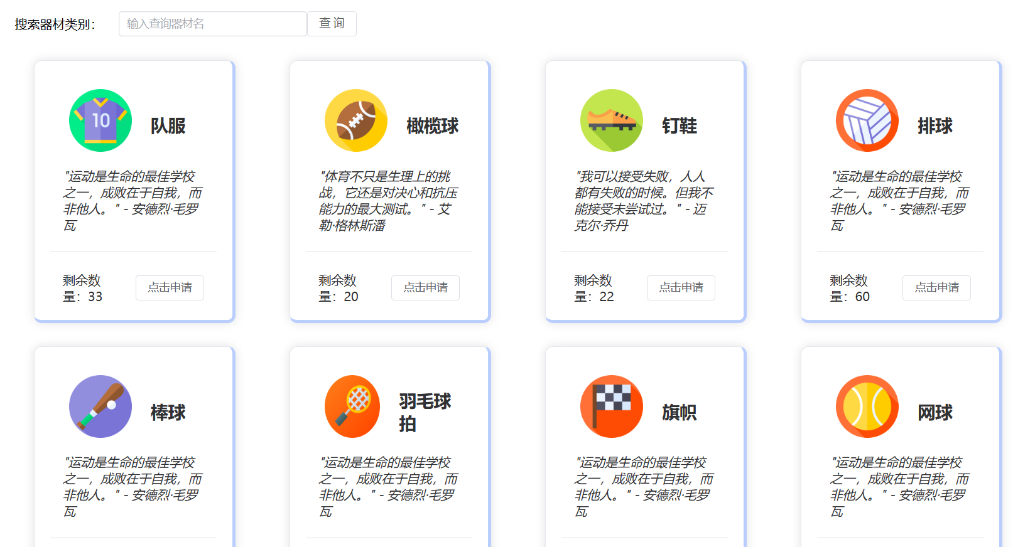
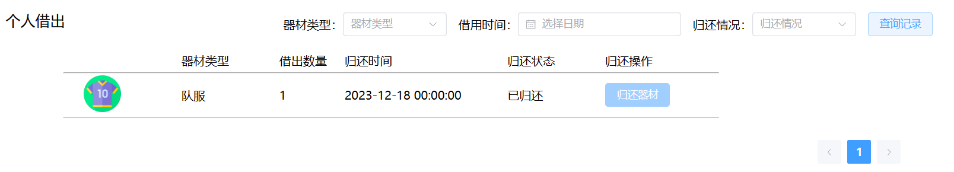
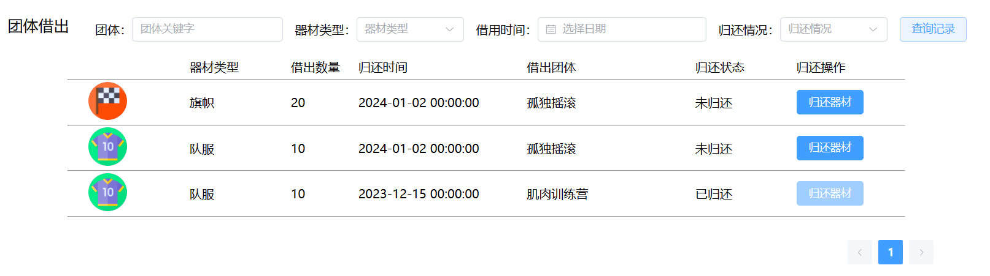
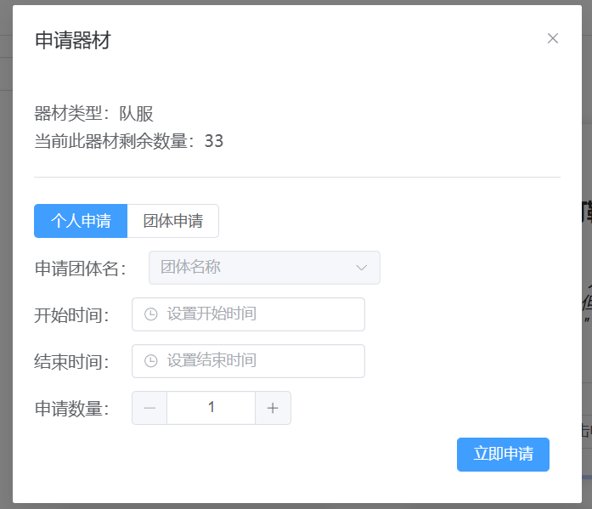
01
功能展示·器材租借
FUNCTION
查看个人借用器材记录
查看当前的器材基本信息
查看团体借用器材记录
申请器材
北京航空航天大学

Slide 18
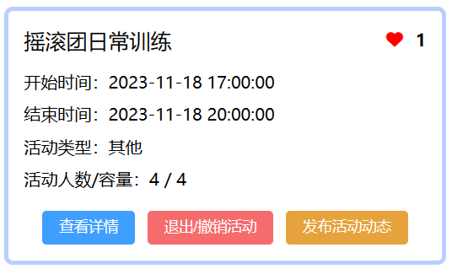
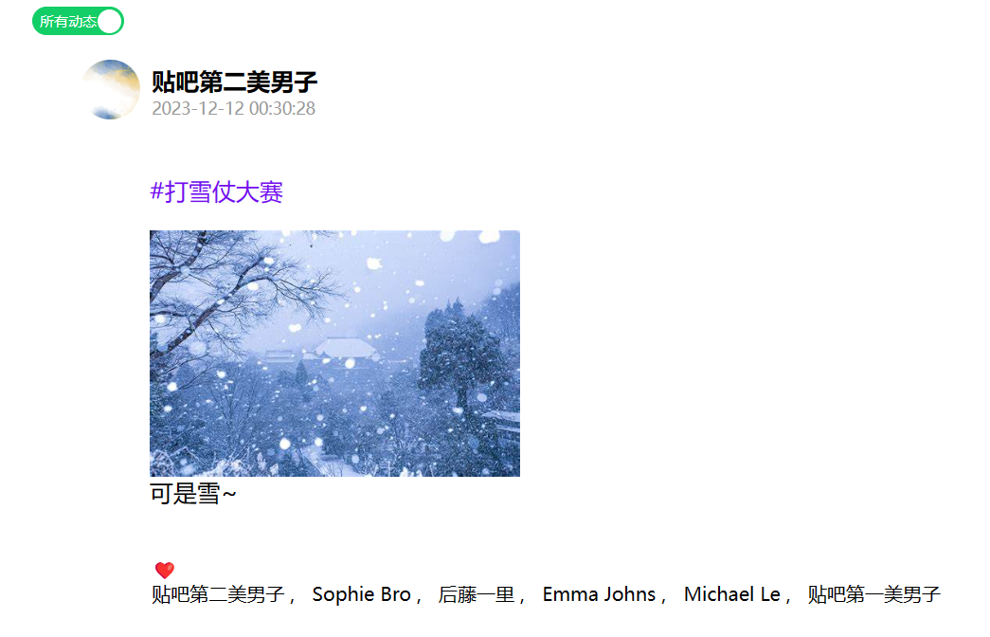
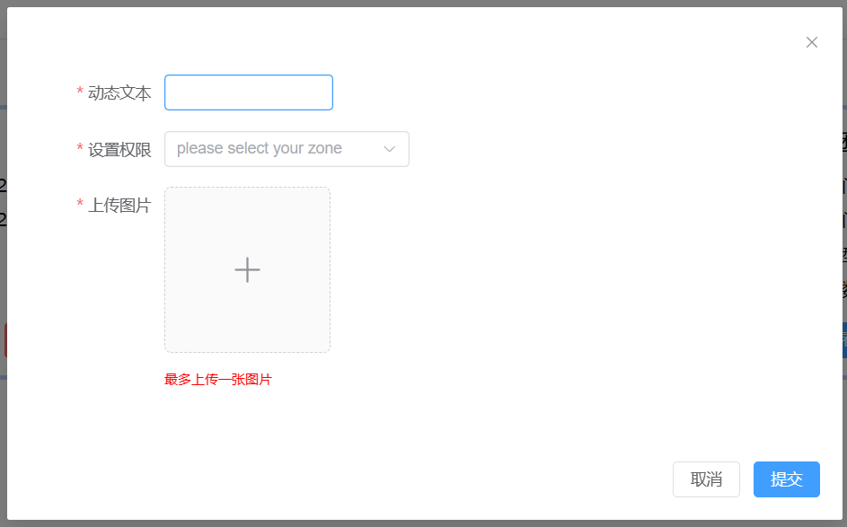
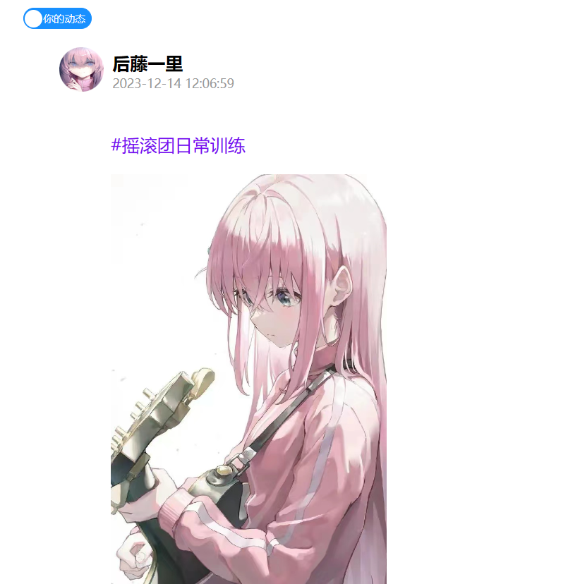
01
功能展示·动态广场
FUNCTION
从“我的活动”处发布活动动态
查看、点赞其他用户的动态，查看动态所属的活动详情
在“你的动态”中回顾自己发布的所有动态
北京航空航天大学

Slide 19
04
优势
ADVANTAGE
便于申请学校场地
便于组织课下活动
课外
运动
便于展示活动感想
便于借用学校器材
便于保存活动记录
便于组成活动团体
北京航空航天大学

Slide 20
谢谢大家！
答辩人：同学社
导师：同学社
Notes:
亮亮图文旗舰店
https://liangliangtuwen.tmall.com

